Slide 1
Metodiki iş
Mövzu: Azərbaycanın seleksiyaçı alimləri
Müəllim:Cavadova Səidə Sahib qızı
Bakı 2018
Bakı İdarəetmə və Texnologiya Kolleci

Slide 2
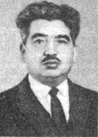
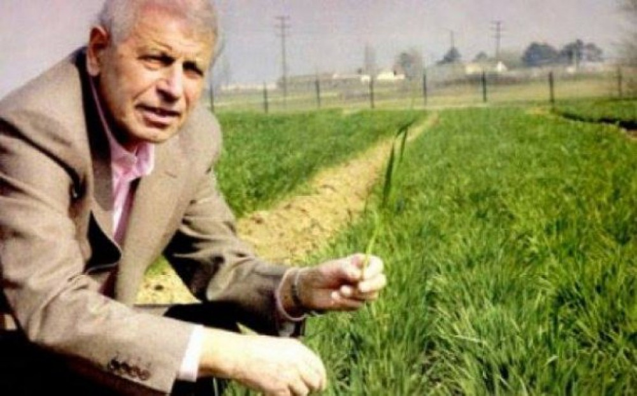
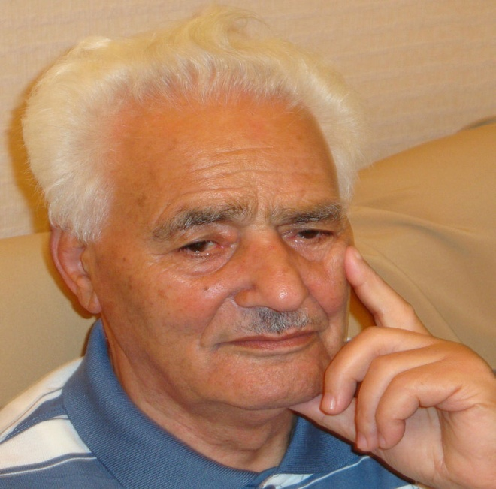
Azərbaycanın seleksiyaçı alimləri

Slide 3
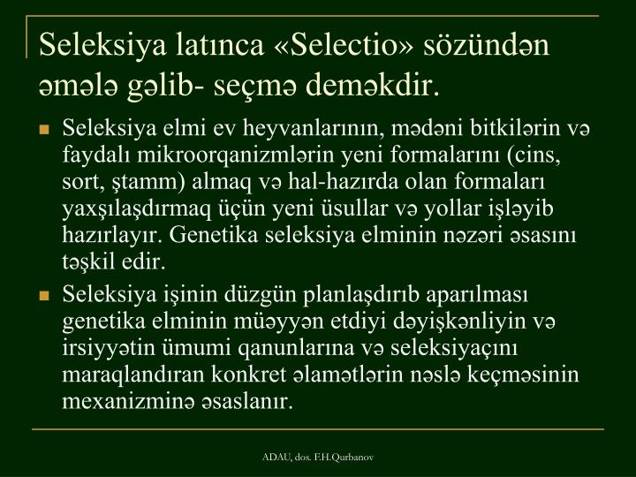
Seleksiyanın əsasları

Slide 4
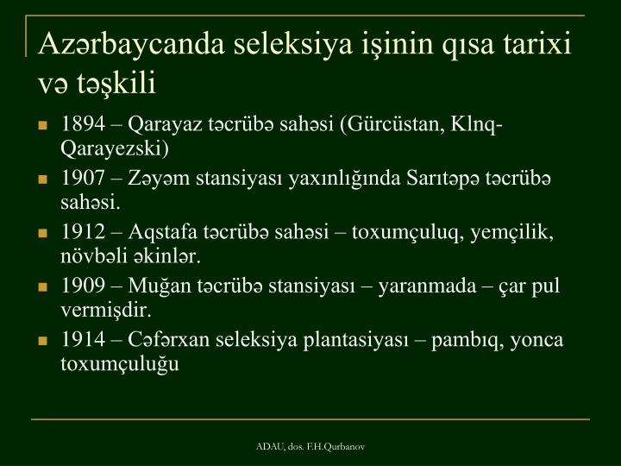
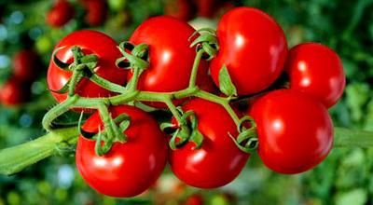


Slide 5
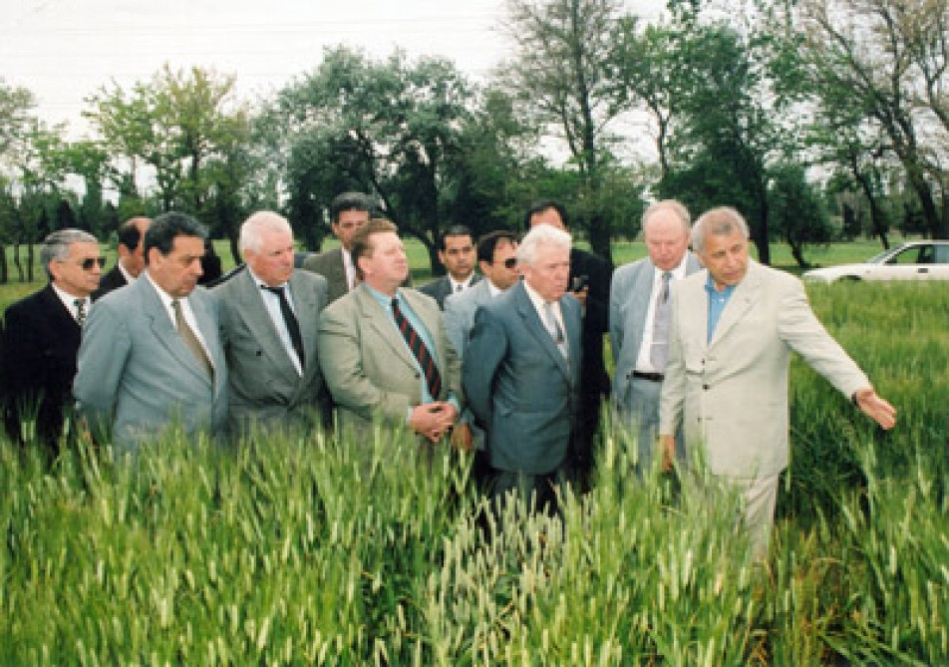
Cəlal Əliyev

Slide 6
Azərbaycan elminin inkişafında böyük xidmətləri olan görkəmli alimlər sırasında dünya şöhətli seleksiyaçı alim,ölkəmizdə biologiya və aqrar elminin görkəmli nümayəndəsi,Əvəkdar elm xadimi,ictimayi-siyasi xadim,"İstiqlal" və "Şərəf"ordenlərinə,Azərbaycan Respublikasi Prezidentinin "Fəxri diplomu"na layiq görülmüş akademik Cəlal Əliyevin xüsusi yeri var.Onu cəsarətlə Azərbaycan biologiya və seleksiyaelminin zirvəsi adlandırmaq olar

Slide 7
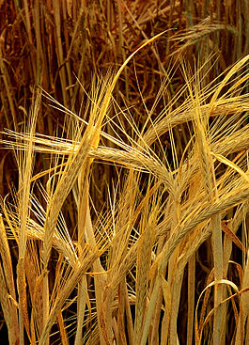
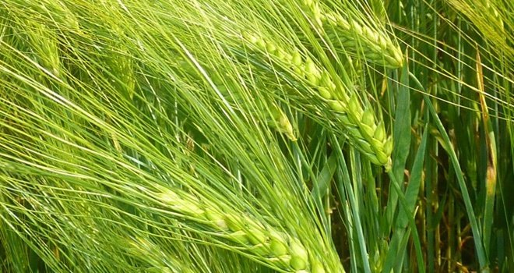
Cəlal müəllimin elmi-tedqiqat işlərinə böyük marağı,elmi nəticələri təcrübə sahələrində əyani görmək arzusu onu Əkinçilik İnstitutuna gətirib və tezliklə həmin institutun təkanverici qüvvəsinə çevirib."İdeal"tipli sortların yaradılması,respublikamızda və onun hüdudlarından kənardada rayonlaşdırılmış "Mirbəşir-50","Qaraqılçıq-2","Şiraslan-23","Tərtər-2","Vüqar" və başqa məhsuldar buğda sortları alimin coxillik,intensiv fəaliyyətinin nəticəsidir

Slide 8
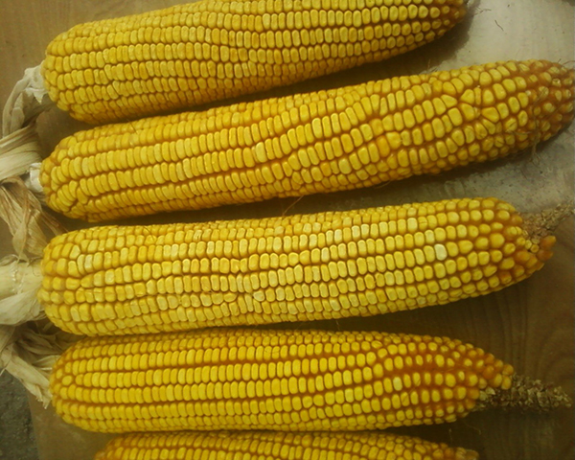
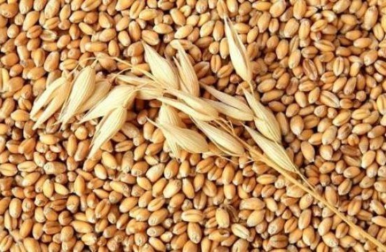
Azərbaycanın ayrı-ayrı zonaları üçün rayonlaşmış buğda "Arzu","Bol-Arpa","Kürgənə","Bol-Buğda" sortları akademik İ.D.Mustafayev tərəfindən alınmışdır
İmam Mustafayev

Slide 9
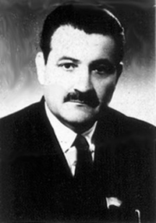
Firuz Məlikov
Parlaq əməlləri,dərin zəkası,fitri istedadı ilə azərbaycan kənd təsərrüfatı tarixinə işıqlı üfüqlər açan, gələcək nəsillər üçün zəngin irs qoyub gedən, respublikanın heyvandarlıq sahəsinə adı qızıl hərflərlə yazılan, ölkəmizin zootexniya elminin banisi, görkəmli alim Firuz Əli oğlu Məlikov Azərbaycanın ilk akademiklərindən olub

Slide 10
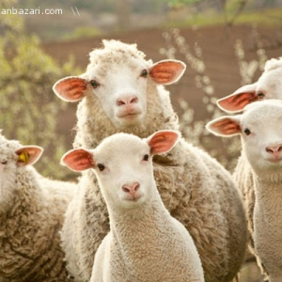
F. Məlikovun rəhbərlik etdiyi kafedra çətinlikliklərə baxmayaraq zərifyunlu cinslərlə çarpazlaşdırmaq yolu ilə yerli qabayunlu qoyunların keyfiyyətcə yaxşılaşdırılmasına böyük diqqət yetirirdi. Bu istiqamətdə aparılan gərgin işi zəifləməyə qoymadı, mal-qaranın salamat saxlanılması və çoxaldılması sahəsində var qüvvəsi ilə əməli köməkliklər göstərdi. O, zərif yunluq istiqamətli "Azərbaycan dağ merenosu" cinsini yaradır. Ona görə də, 1947-ci ildə M.Ə.Məlikovun rəhbərliyi ilə bütün yaradıcı qrupa SSRİ Dövlət mükafatı laureatı adı verilir. 1948-ci ildə Ümumittifaq Kənd Təsərrüfatı Elmlər Akademiyasına Azərbaycandan ilk həqiqi üzv seçilir.
50-ci illərdə dövlətin qərarı ilə Azərbaycan Elmi Tədqiqat İnstitutu təşkil edildi ki, bunun da yaradılmasında akademik F. Ə. Məlikovun əvəzsiz xidməti olmub.
F.Ə. Məlikov tərəfindən 150-dən çox əsərlər yazılıb, bunlardan 4-ü tədris vəsaiti, 20-si elmi kütləvi broşurolardır. F. Məlikovun elmi-tədqiqat işləri qoyunçuluğun aktual məsələlərinə həsr edilib.

Slide 11
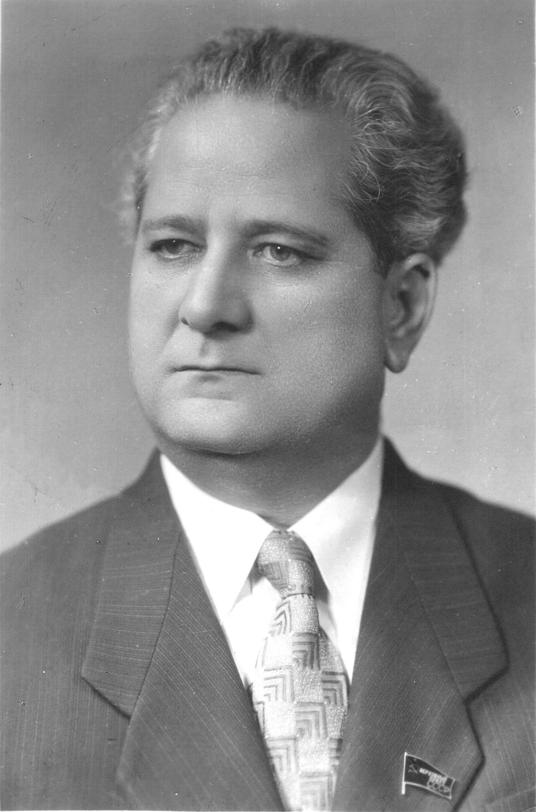
İlyas Abdullayev
Akademik İ.K.Abdullayev əməkdaşları ilə birlikdə eksperimental mutagenez yolu ilə bir sıra qiymətli üzüm sort və formaları(Şərabi,Fəraşi,Ətirli,Fikrəti,Məlahətli,Aynuri və s.)yaradılmışdır.Azərbaycan elminin inkişafında böyük xidmətləri olan görkəmli alimlər sırasında dünya şöhrətli seleksiyaçı alim,ölkəmizdə biologiya və aqrar elminin görkəmli nümayəndəsi ,Əməkdar Elm xadimi İ.K.Abdullayevin xüsusi yeri var.O,1996-cı ildə tut bitkisinin yeni poliploid formasını kəşf etmişdir

Slide 12
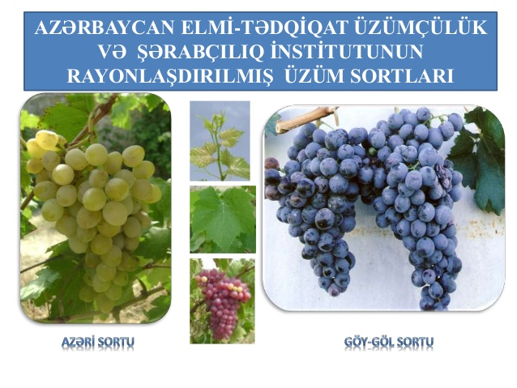
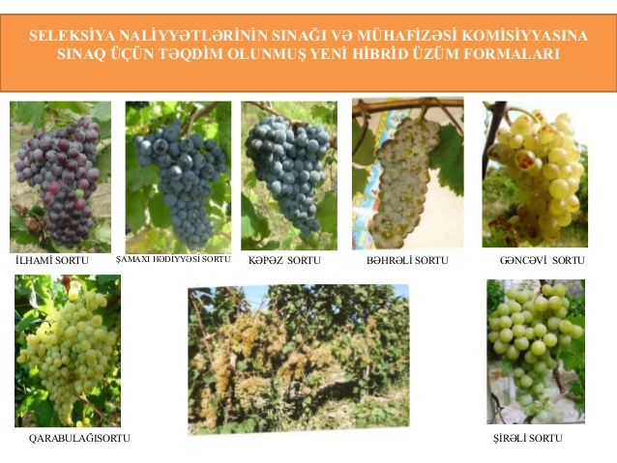
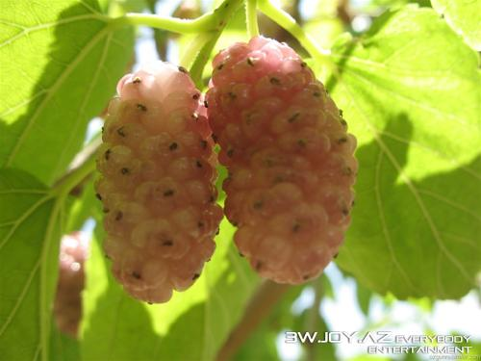
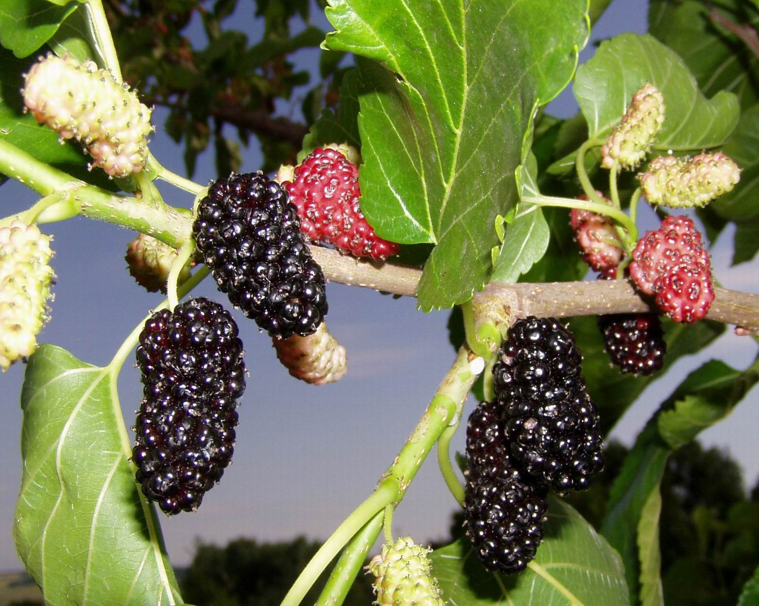

Slide 13

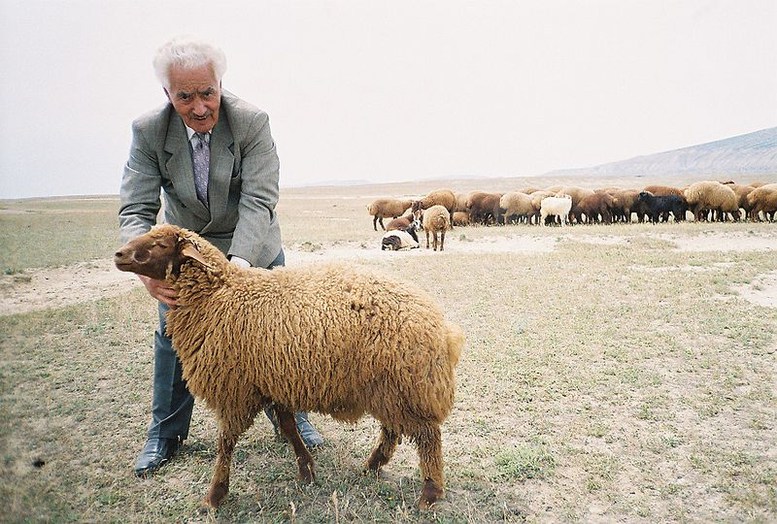
Nəcəf Nəcəfov

Slide 14
Nəcəf Nəcəfov 16 may 1930-cu ildə Qərbi Azərbaycanın Qəmərli rayonunun Məsimli kəndində anadan olub.
Kənd təsərrüfatı heyvanlarının yetişdirilməsi üzrə seleksiyaçı-alim Abşeron Heyvandarlıq Təcrübə Stansiyasının əməkdaşıdır. Kənd təsərrüfatı elmləri namizədi, seleksiya üzrə baş elmi işçidir. Elmi fəaliyyətə 1953-cü ildən başlamışdır.
1971-2007-ci illərdə Abşeron Heyvandarlıq Təcrübə Stansiyasında baş və aparıcı elmi işçi, "Qala-Abşeron" cinsli qoyunçuluq mövzusunun elmi rəhbəri və məhsul icraçısı olmuşdur
Yarımqaba yunlu "Abşeron" qoyun cinsinin müəllifidir.

Slide 15
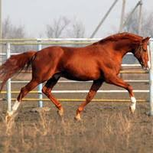
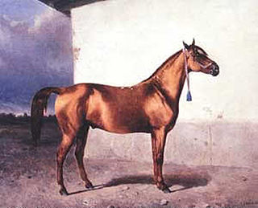
Qarabağ atı — Azərbaycanın Qarabağ ərazisində yaradılmış və geniş yayılmış dağ-minik at cinsidir. XVII-XVIII əsrlərdə Qarabağ xanlığında bu at cinsi daha da təkmilləşdirilmişdir. Qarabağ atları Asiya və Qafqazda ən qədim at cinsi hesab edilir. Hal-hazırda Azərbaycan Respublikasında milli at cinsidir^{[1].}
Qarabağ atının əsas yayıldığı məkan Azərbaycanın Qarabağ zonası olmuşdur. Ən yaxşı atlar Şuşa, Ağdam və bu rayonlara yaxın ərazilərdə yayılmışdır. Bu cinsdən olan atlar Şimali Qafqaza, Dona və Rusiyanın cənubunda yerləşən bir çox at zavodlarına da aparılmışdır. Hazırda "Ərəb", "Don", "Budyonnı" kimi məşhur at cinsləri arasında Qarabağ atları da xüsusi yer tutur.

Slide 16
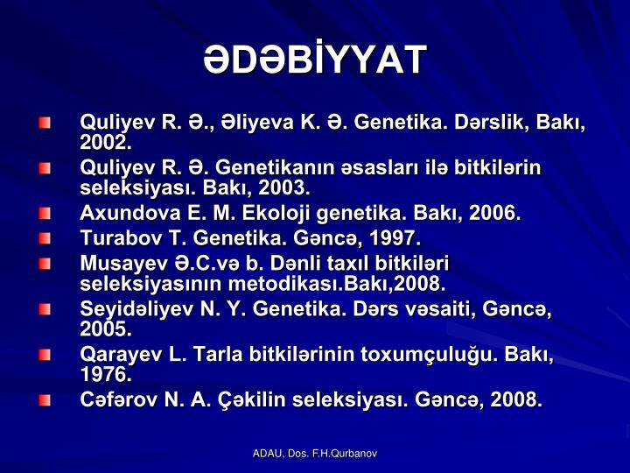

Slide 17
Təqdimatı hazırladı:Cavadova Səidə

